Slide 1
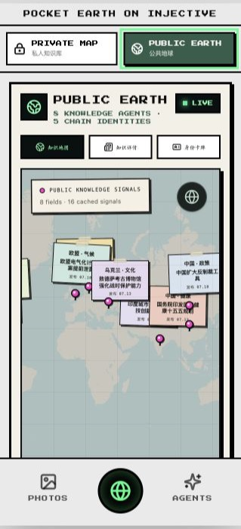
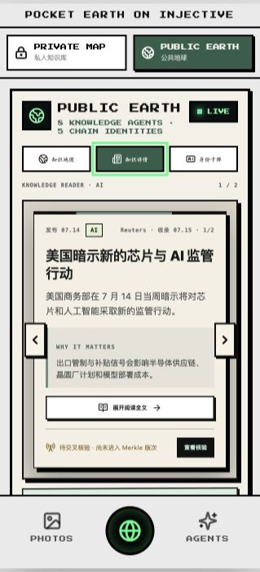
PUBLIC EARTH · 公共知识层
把新闻炼成可验证知识
8 个领域 Agent · 7 天热缓存 · 每日 Merkle 版次
私人地图保存只属于你的空间记忆。
公共地球则由 8 个领域 Agent 搜集、
筛选与交叉验证；新闻卡片落在真实地点，
可从地图上的缩略信号展开为完整内容。
丰富内容留在链下；每日精选知识生成
Merkle 根并锚定 Injective。用户得到的是
一份可定位、可下载、可独立验真的
公共知识版次。
知识地图 · 新闻信号被钉在真实地点
知识详情 · 一张卡片展开成完整内容
01 / PUBLIC KNOWLEDGE

